Slide 1
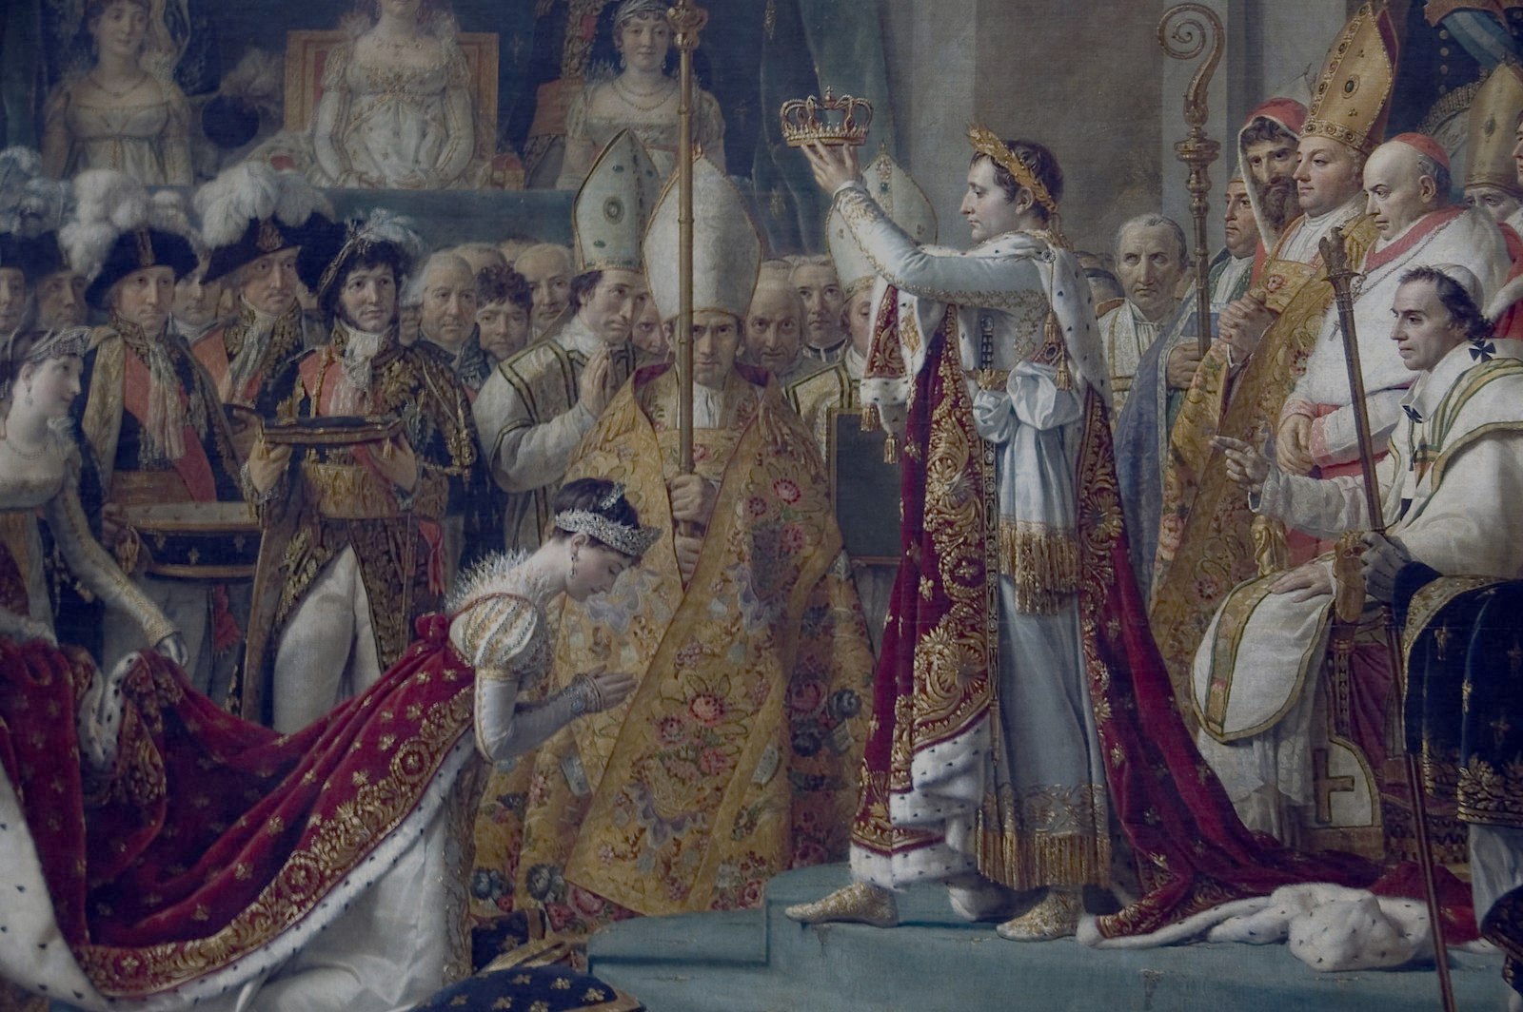
Европейский абсолютизм
Доклад на тему:
Выполнили студенты группы ИСТ-331
Числова Екатерина, Рыжик Анастасия, Филинцева Анастасия, Воеводский Денис, Соляр Данила

Slide 2
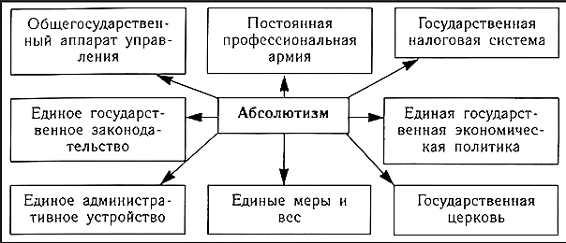
Введение
Первая половина XVI в. — в Европе завершается формирование централизованных государств — Франции, Англии, Испании.
В этих странах образуется новая форма политического устройства — абсолютизм.
Абсолюти́зм — разновидность монархической формы правления, близкой к диктатуре, при которой вся полнота государственной (законодательной, исполнительной, судебной, военной), а иногда и духовной (религиозной) власти находится в руках монарха.

Slide 3
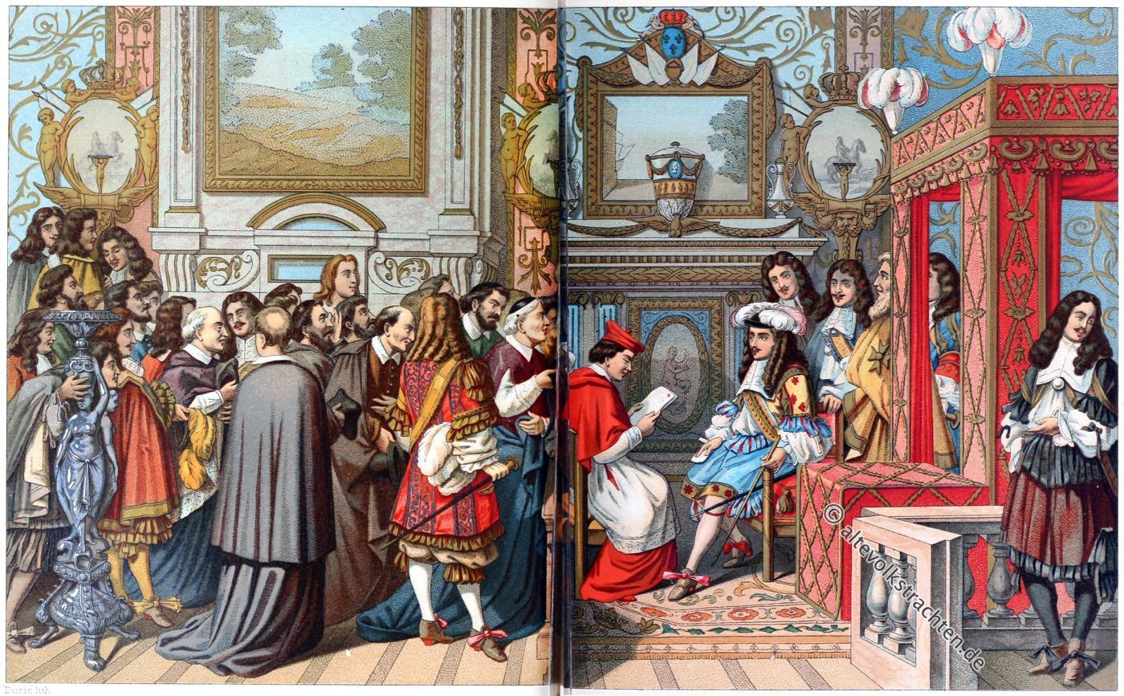
Причины европейского абсолютизма:
слабое и раздробленное политическое устройство средневековой Европы;
способ укрепить власть правителя, обеспечить стабильность и единство государства, а также поддержать интересы церкви.
хаос и нестабильность в обществе;
церковь была одним из самых влиятельных институтов, и она активно поддерживала идею абсолютной монархии;

Slide 4
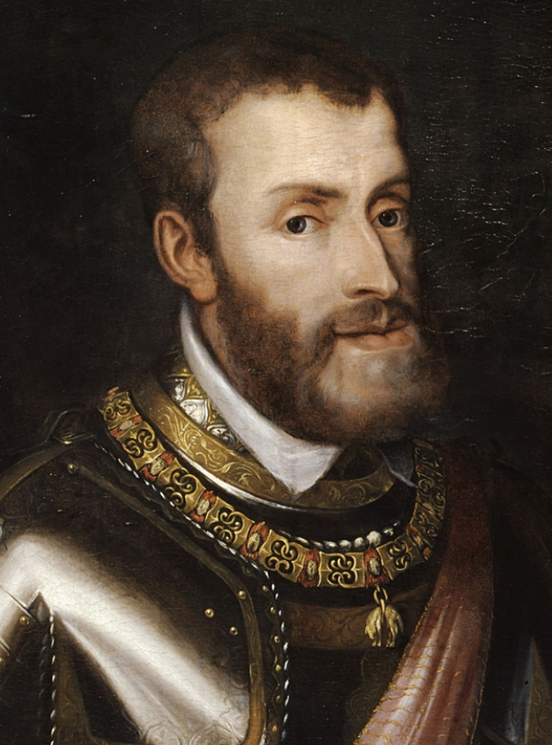
Стабильная абсолютная монархия в рамках национального государства
В первой половине XVI в. в Европе господствовала империя Карла V, представителя австрийской династии Габсбургов. Он был королем Испании и императором Священной Римской империи.
В начале XVI в. Священная Римская империя состояла из множества мелких государств, в отношении которых действовали разные системы управления.
Под руководством Карла V была громадная империя, в которую входили Австрия, Нидерланды, Неаполь, Сицилия, Испания и Новый Свет.
Карл V
(1519-1556)
Он стремился по примеру Александра Македонского и римских цезарей к созданию универсальной монархии. Его идеалом было единство христианского мира под его властью.

Slide 5
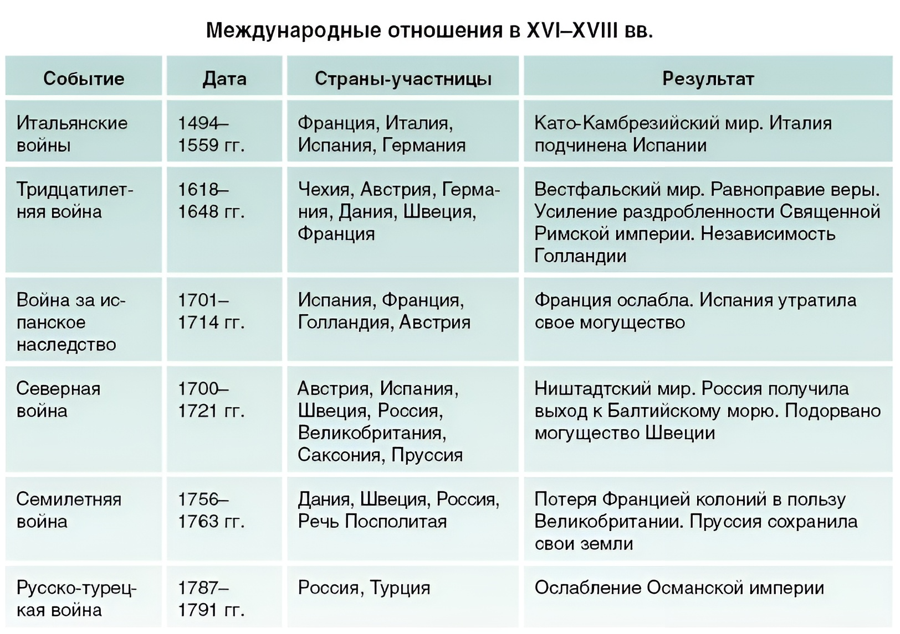

Slide 6
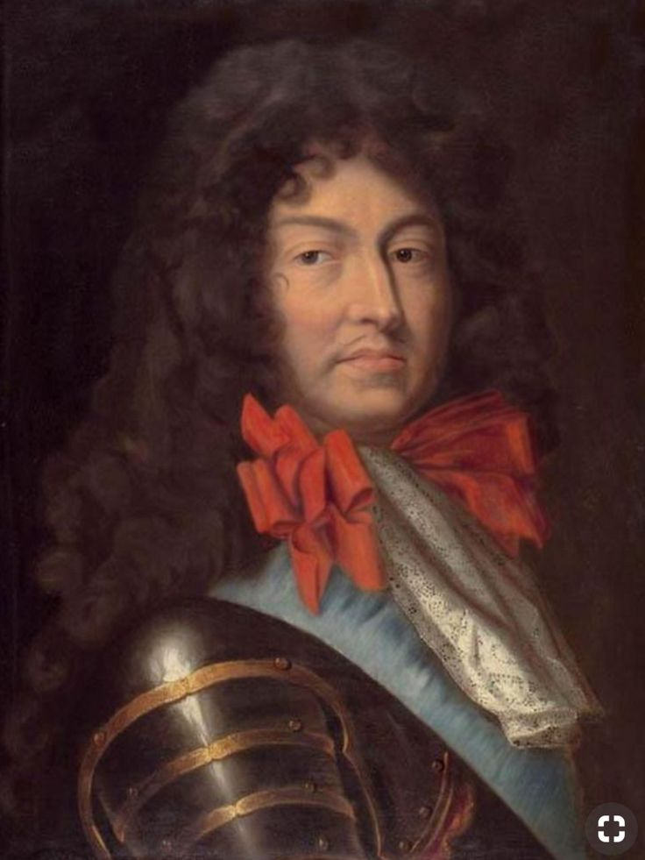
Стабильная абсолютная монархия в рамках национального государства
Вторая половина XVII в. проходила под знаком доминирования Людовика XIV.
Людовик XIV боролся за гегемонию Франции в Европе, для чего вел многочисленные войны (Деволюционная война 1667-1668, война за Испанское наследство 1701-1714 и др.).
В XVIII в. на европейскую историческую арену вышли Пруссия и Россия, в которых установилось правление в форме абсолютной монархии.
Людовик XIV
(1638 —1715)
Гегемония - политическое, экономическое, военное превосходство, контроль одного государства над другим.

Slide 7
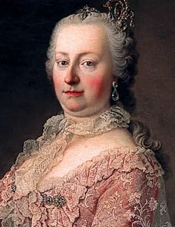
Стабильная абсолютная монархия в рамках национального государства
С XVI в. Австрия стала политическим центром формирования многонациональной империи, которая встала на пути наступления Османской империи на Юго-Восточную Европу.
После смерти императора Карла VI в 1740 г. все его владения перешли к его 23-летней дочери Марии Терезии, эрцгерцогине Австрии, и королеве Венгрии, и Богемии.
Мария Терезия осуществила реформы почти во всех сферах государственной жизни: в стране началось создание школ за государственный счет; она провела правовую и административную реформы, уничтожила остатки сословной системы
Мария Терезия
(1717 —1780)
В войне за австрийское наследство (1740-1748) и в Семилетней войне (1756-1763) Мария Терезия победила и укрепила свое положение.

Slide 8
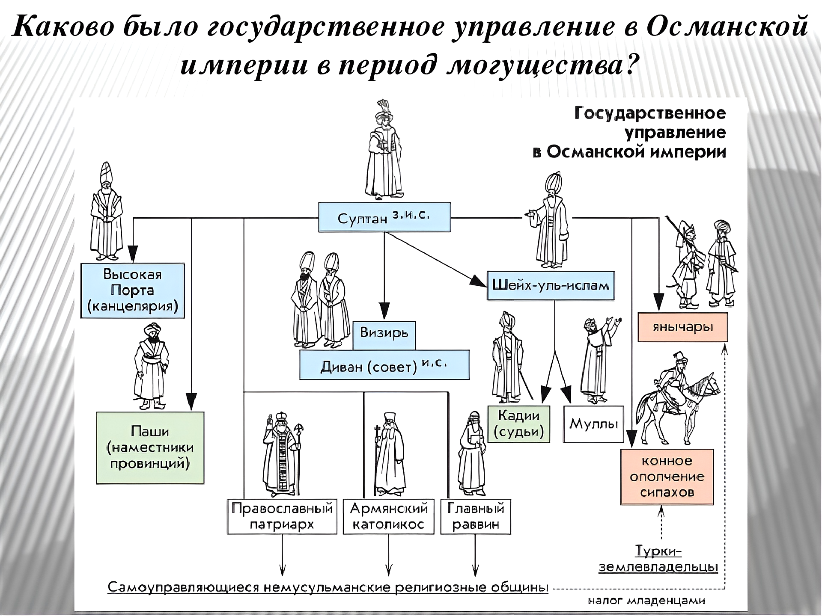
Абсолютизм и восточная деспотия
В эпоху Средневековья классической восточной деспотией была Османская империя – многонациональное государство под управлением султанов, просуществовавшее с 1299 по 1923 г.
В XVI-XVII вв. в Османскую империю входили Малая Азия (Анатолия), Ближний Восток, Северная Африка, Балканский полуостров и прилегающие к нему с севера земли Европы.
В административном отношении страна была разделена на 21 вилайет и 250 санджаков.
Деспоти́я– форма государства, при которой вся полнота власти, не ограниченной законом, принадлежит одному властителю, наследственному монарху, правящему при посредстве сложного военно-бюрократического аппарата.

Slide 9
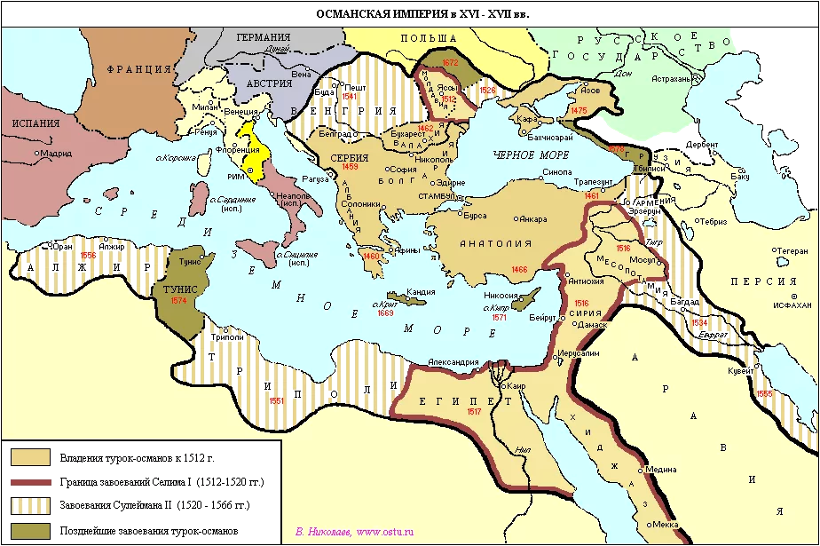
Абсолютизм и восточная деспотия
Вначале XVI в. Османская империя стала средиземноморской державой
Турецкий султан обладал беспредельными полномочиями. Он был как светским правителем, так и главой мусульман. «Тень Бога на земле»
Деспотия опиралась на бюрократический аппарат
Высшие должностное лицо - великий везир
Государственный совет – диван
Высшее духовное лицо – муфтий
Земля являлась государственной собственностью
Ударная сила Османской армии – янычары
Султан жаловал землю сипахам (феодалам), которые формировали войска
Турецкое государство постоянно осуществляло захватнические действия. Натиск оттоманов на Европу был остановлен в 1683 г.

Slide 10
Последствия абсолютизма:
• Создание общегосударственного аппарата управления, состоящего из чиновников.
• Формирование постоянной профессиональной армии.
• Создание государственной налоговой системы.
• Введение единого государственного законодательства и административного устройства.
• Введение единых мер и весов.
• Образования государств. церкви.
• Проведение единой государственной экономической политики

Slide 11
Вывод:
Становление национальных государств, продолжительные вой­ны, острая нужда в деньгах, географические открытия, а также закат могущества церкви — ​все эти факто­ры предопределили появление абсолютных монархий.
В результате знать и сословно-­представительные органы постепенно утрачивали свое влияние.
Религия и общество оказались под непосредственным контролем монархов. Их опорой стал разветвленный бюрократический аппарат.
Наиболее ярко абсолютизм можно проследить во Франции того времени, где королевская власть считалась священного института.
Абсолютизм в Европе изначально был пропитан прогрессивными веяниями.
Однако достижение всех целей не представлялось возможным, так как абсолютизм использовался высшими дворянскими сословиями для удовлетворения собственных потребностей и интересов.

Slide 12
Источники:
Фортунатов В.В. История. - СПб.: Питер, 2012.

